Slide 1
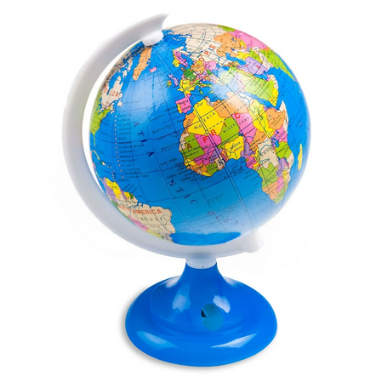
Α1.1 ΓΕΩΓΡΑΦΙΚΕΣ ΣΥΝΤΕΤΑΓΜΕΝΕΣ

Slide 3
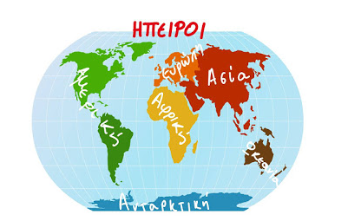

Slide 4
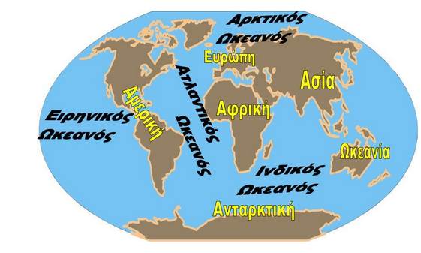

Slide 5
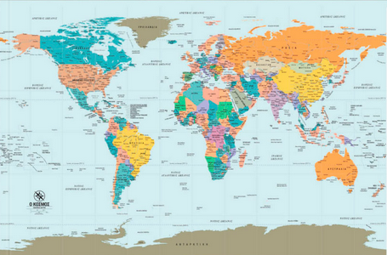

Slide 6
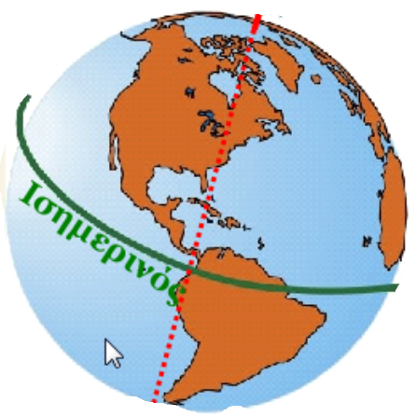
Άξονας περιστροφής της γης

Slide 7
Ο ισημερινός χωρίζει την γη σε δύο ημισφαίρια
Βόρειο ημισφαίριο
Νότιο ημισφαίριο

Slide 8
Άξονας περιστροφής της γης

Slide 9
Άξονας περιστροφής της γης

Slide 10
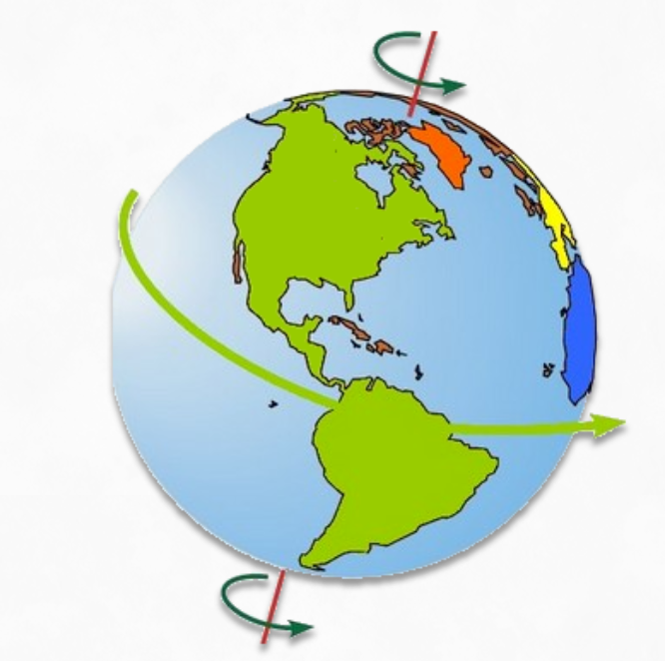

Slide 11
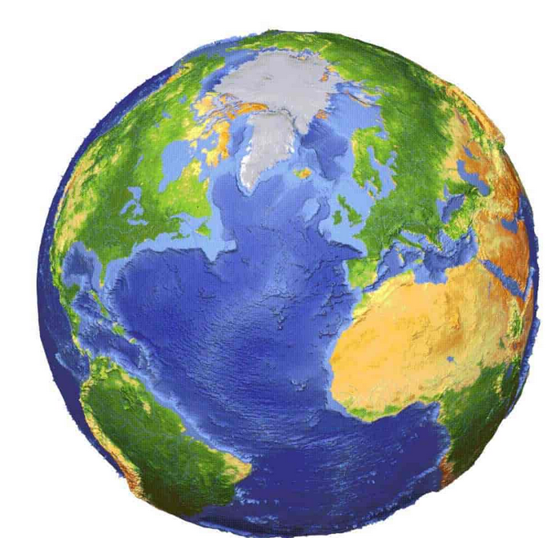
Που ακριβώς βρίσκεται το αυτοκίνητο ;

Slide 12
Οι επιστήμονες για να βρίσκουν με ακρίβεια την θέση μιας περιοχής στη γης ……. όρισαν νοητές γραμμές :
Παράλληλους και
Μεσημβρινούς

Slide 13
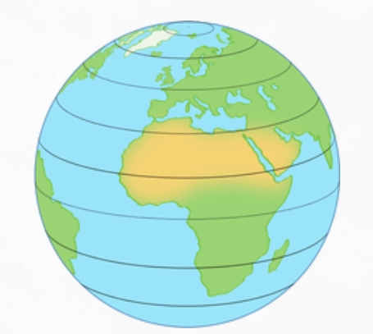
ΓΕΩΓΡΑΦΙΚΟ ΠΛΑΤΟΣ
​Οι οριζόντιες κυκλικές γραμμές, είναι οι παράλληλοι κύκλοι ή παράλληλοι
Ισημερινός
Ο μεγαλύτερος παράλληλος κύκλος είναι ο Ισημερινός, μία φανταστική γραμμή που χωρίζει τη Γη σε δύο ίσα μέρη, στο βόρειο και το νότιο ημισφαίριο.

Slide 14
ΓΕΩΓΡΑΦΙΚΟ ΠΛΑΤΟΣ
50^{ο}
50^{ο}
35^{ο}
35^{ο}
20^{ο}
20^{ο}
Ο ισημερινός έχει γεωγραφικό πλάτος 0^{ο}
0^{ο}
0^{ο}
Ισημερινός
20^{ο}
20^{ο}
35^{ο}
35^{ο}
Το γεωγραφικό πλάτος ενός τόπου στη γη προσδιορίζει, πόσες μοίρες απέχει η παράλληλος του τόπου, από τον ισημερινό.

Slide 15
ΓΕΩΓΡΑΦΙΚΟ ΠΛΑΤΟΣ
Αυτή η παράλληλος έχει βόρειο γεωγραφικό πλάτος 35^{ο} (ή 35^{ο} Β)
50^{ο}
50^{ο}
35^{ο}
35^{ο}
20^{ο}
20^{ο}
Ο ισημερινός έχει γεωγραφικό πλάτος 0^{ο}
0^{ο}
0^{ο}
Ισημερινός
20^{ο}
20^{ο}
35^{ο}
35^{ο}
Αυτή η παράλληλος έχει νότιο γεωγραφικό πλάτος 35^{ο} (ή 35^{ο} Ν)

Slide 16
ΓΕΩΓΡΑΦΙΚΟ ΠΛΑΤΟΣ
Το αυτοκινητάκι, βρίσκεται σε μια περιοχή της γης με βόρειο γεωγραφικό πλάτος 20^{ο} (ή 20^{ο} Β).
Άρα αυτή η περιοχή, απέχει 20^{ο} βόρεια από τον ισημερινό

Slide 17
ΓΕΩΓΡΑΦΙΚΟ ΜΗΚΟΣ
Σε αυτή την περιοχή της Αγγλίας, βρίσκεται το Αστεροσκοπείο Γκρίνουιτσ, Λονδίνο

Slide 18
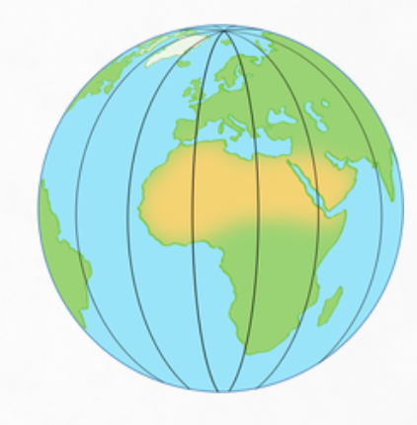
ΓΕΩΓΡΑΦΙΚΟ ΜΗΚΟΣ
Από το Αστεροσκοπείο Γκρίνουιτς, περνάει ένα νοητό ημικύκλιο, ο πρώτος μεσημβρινός.
βόρειος πόλος
Ο πρώτος μεσημβρινός, είναι ένα ημικύκλιο, που αρχίζει από το βόρειο πόλο , το Γκρήνουιτς, και καταλήγει στο νότιο πόλο.
Πρώτος μεσημβρινός μηδέν μοίρες
Νότιος πόλος

Slide 19
ΓΕΩΓΡΑΦΙΚΟ ΜΗΚΟΣ
Ο πρώτος μεσημβρινός, χωρίζει τη γη σε δύο ημισφαίρια:
Το Ανατολικό ημισφαίριο.
Το Δυτικό ημισφαίριο.
βόρειος πόλος
Δυτικό ημισφαίριο
Πρώτος μεσημβρινός μηδέν μοίρες
Ανατολικό ημισφαίριο
Νότιος πόλος

Slide 20
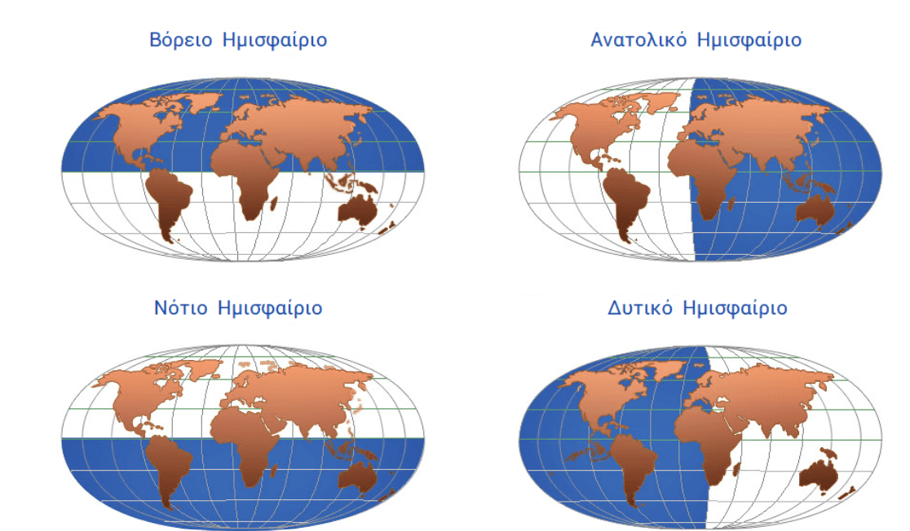

Slide 21
ΓΕΩΓΡΑΦΙΚΟ ΜΗΚΟΣ
βόρειος πόλος
μεσημβρινοί είναι τα νοητά ημικύκλια που αρχίζουν από βόρειο πόλο και καταλήγουν στο νότιο πόλο.
Πρώτος μεσημβρινός μηδέν μοίρες
Νότιος πόλος

Slide 22
ΓΕΩΓΡΑΦΙΚΟ ΜΗΚΟΣ
Σε ένα τόπο, η θέση του μεσημβρινού προσδιορίζεται με το γεωγραφικό μήκος.
βόρειος πόλος
Δυτικό ημισφαίριο
Πρώτος μεσημβρινός μηδέν μοίρες
Ανατολικό ημισφαίριο
Το γεωγραφικό μήκος ενός τόπου στη γη προσδιορίζει, πόσες μοίρες απέχει ο μεσημβρινός του τόπου, από τον πρώτο μεσημβρινό.
Νότιος πόλος

Slide 23
ΓΕΩΓΡΑΦΙΚΟ ΜΗΚΟΣ
βόρειος πόλος
Παράδειγμα, αυτή η περιοχή της γης έχει ανατολικό γεωγραφικό μήκος 40^{ο} (40^{ο} Α)
40^{ο}
20^{ο}
40^{ο}
20^{ο}
Πρώτος μεσημβρινός μηδέν μοίρες
Δυτικό ημισφαίριο
Ανατολικό ημισφαίριο
Νότιος πόλος

Slide 24
ΓΕΩΓΡΑΦΙΚΟ ΜΗΚΟΣ
βόρειος πόλος
Παράδειγμα, αυτή η περιοχή της γης έχει δυτικό γεωγραφικό μήκος 20^{ο} (20^{ο} Δ)
40^{ο}
20^{ο}
40^{ο}
20^{ο}
Πρώτος μεσημβρινός μηδέν μοίρες
Δυτικό ημισφαίριο
Ανατολικό ημισφαίριο
Νότιος πόλος

Slide 25
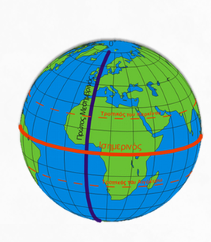
Η ακριβής θέση ενός τόπου στη γη, προσδιορίζεται από το γεωγραφικό μήκος και το γεωγραφικό πλάτος του τόπου .
Το γεωγραφικό μήκος και το γεωγραφικό πλάτος του τόπου είναι οι γεωγραφικές συντεταγμένες του τόπου.

Slide 26
Παράδειγμα, αυτή η περιοχή της γης έχει:
Νότιο γεωγραφικό πλάτος 10^{ο} (10^{ο} Ν)
Δυτικό γεωγραφικό μήκος 40^{ο} (40^{ο} Δ)
Άρα οι συντεταγμένες αυτού του τόπου είναι:
10^{ο} Ν - 40^{ο} Δ

Slide 27
